Slide 1
恶意代码分析与防治技术 第3章 Yara检测引擎
王志
zwang@nankai.edu.cn
南开大学 网络空间安全学院
2023-2024学年

Slide 2
本章知识点
Yara引擎
Yara引擎安装
Yara规则
Yara字符串
难点：正则表达式
Yara条件表达式

Slide 3
1. Yara引擎

Slide 4

主观题
10分
第2章恶意代码基本静态分析技术中介绍了哪些静态分析方法？这些静态分析方法能提取出哪些恶意代码特征?
作答

Slide 5
主观题
10分
构造一个杀毒软件，除了特征还需要什么？
作答

Slide 6

Yara引擎
Yara 是VirusTotal发布的一个开源恶意代码查杀引擎
识别恶意代码
分类恶意代码
https://virustotal.github.io/yara/
Yara 引擎是跨平台的，可在 Windows、Linux 和 Mac OS X 上运行。

Slide 7
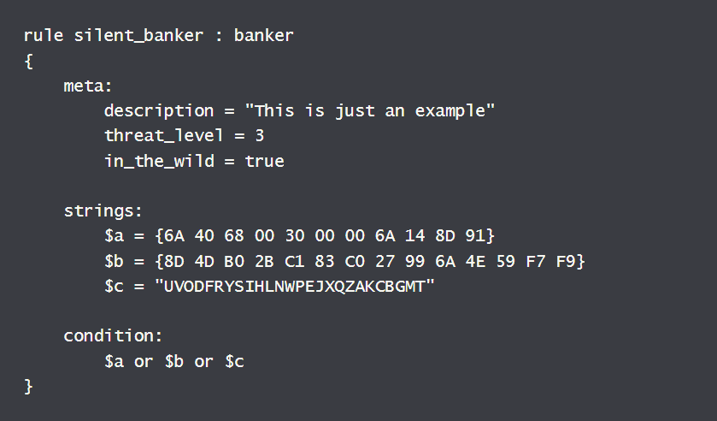
Yara引擎
Yara 本身不提供杀毒功能
没有特征库
需要编写Yara规则，以此来识别和分类恶意软件或者程序。

Slide 8
Yara规则
Yara规则是由一系列字符串和一个布尔型表达式构成
支持与或非等多种条件

Slide 9
rule silent_banker : banker
{
meta:
description = "This is just an example"
strings:
$a = {6A 40 68 00 30 00 00 6A 14 8D 91}
$b = {8D 4D B0 2B C1 83 C0 27 99 6A 4E 59 F7 F9}
$c = "UVODFRYSIHLNWPEJXQZAKCBGMT"
condition:
$a or $b or $c
}

Slide 10
多选题
10分
以下对Yara引擎的描述哪些是正确的？
A
可以跨平台
B
可以用来识别和分类恶意代码
C
Yara引擎本身不提供杀毒功能
D
Yara规则由1组字符串和1个布尔表达式构成
提交

Slide 11
2. Yara引擎的安装

Slide 12
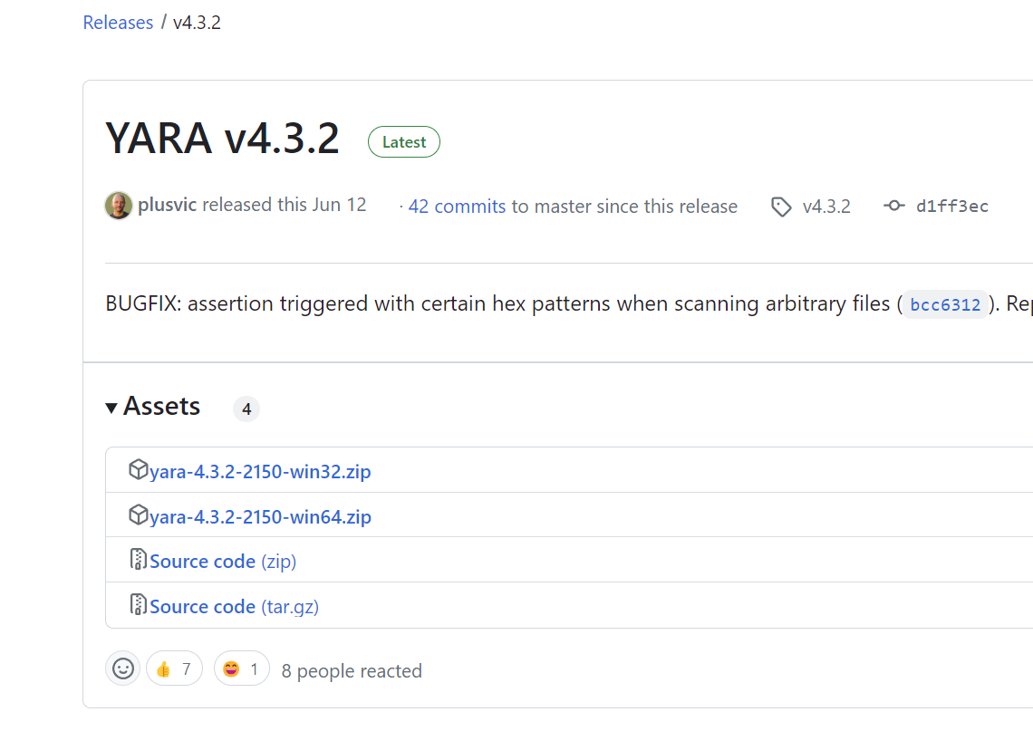
Yara引擎
Yara引擎的github地址：
https://github.com/VirusTotal/yara/releases

Slide 13
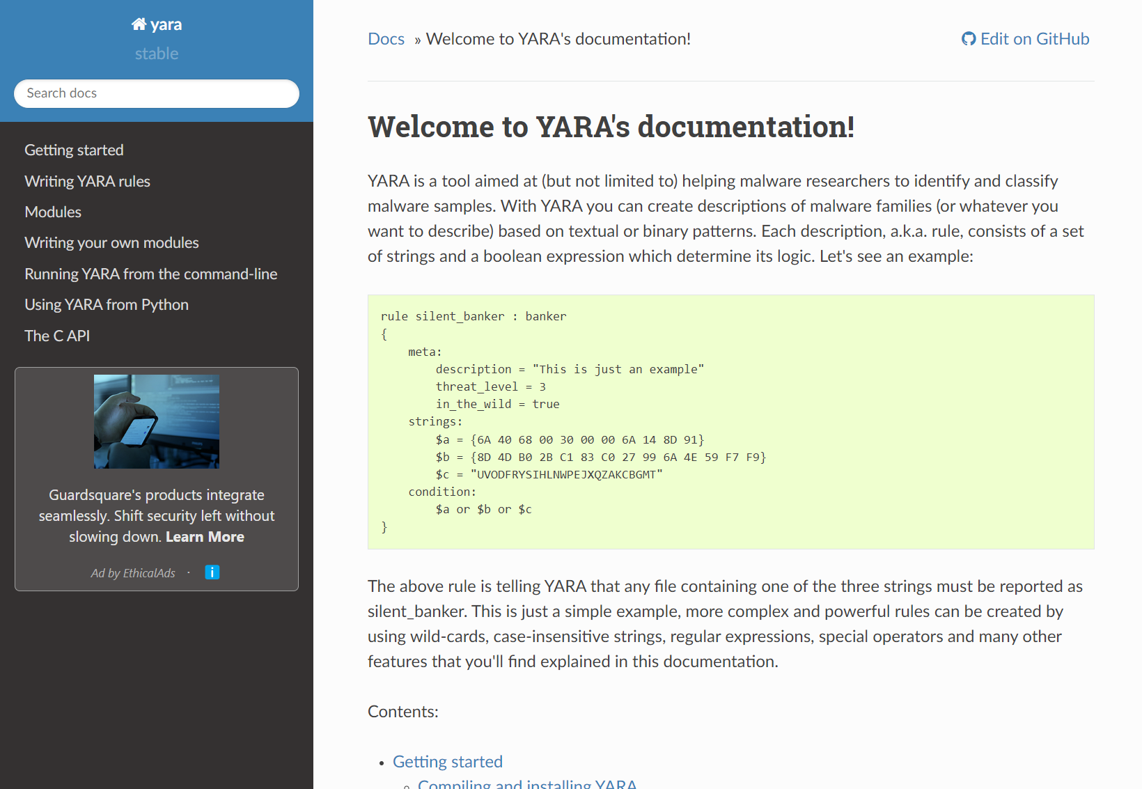
Yara引擎
Yara引擎文档说明：
https://yara.readthedocs.io/en/stable

Slide 14
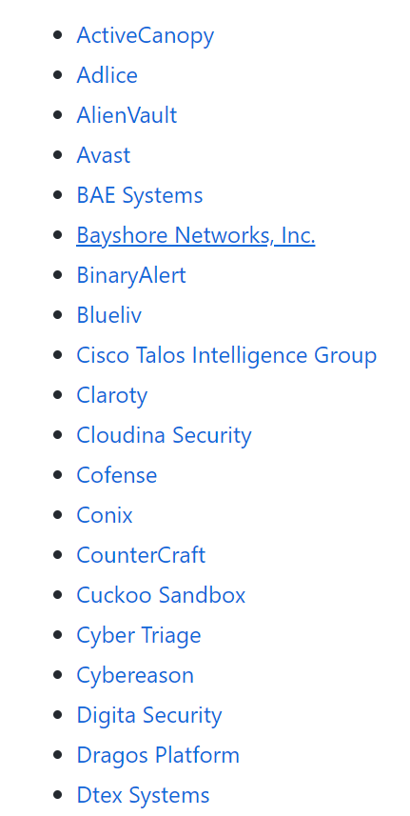
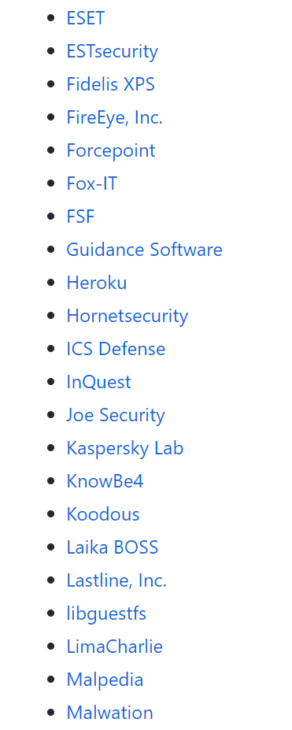
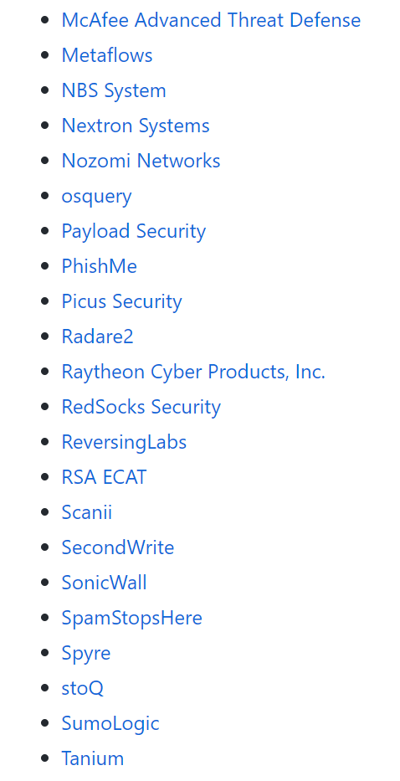
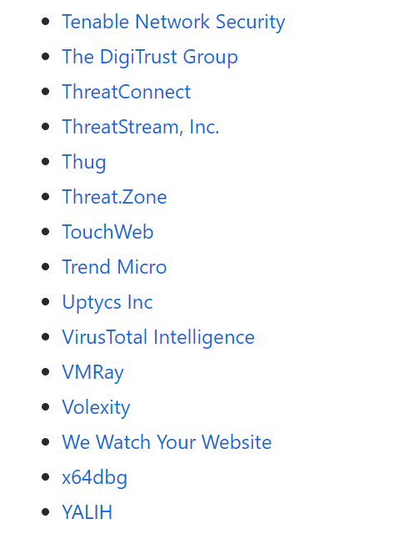
Who is using Yara?

Slide 15
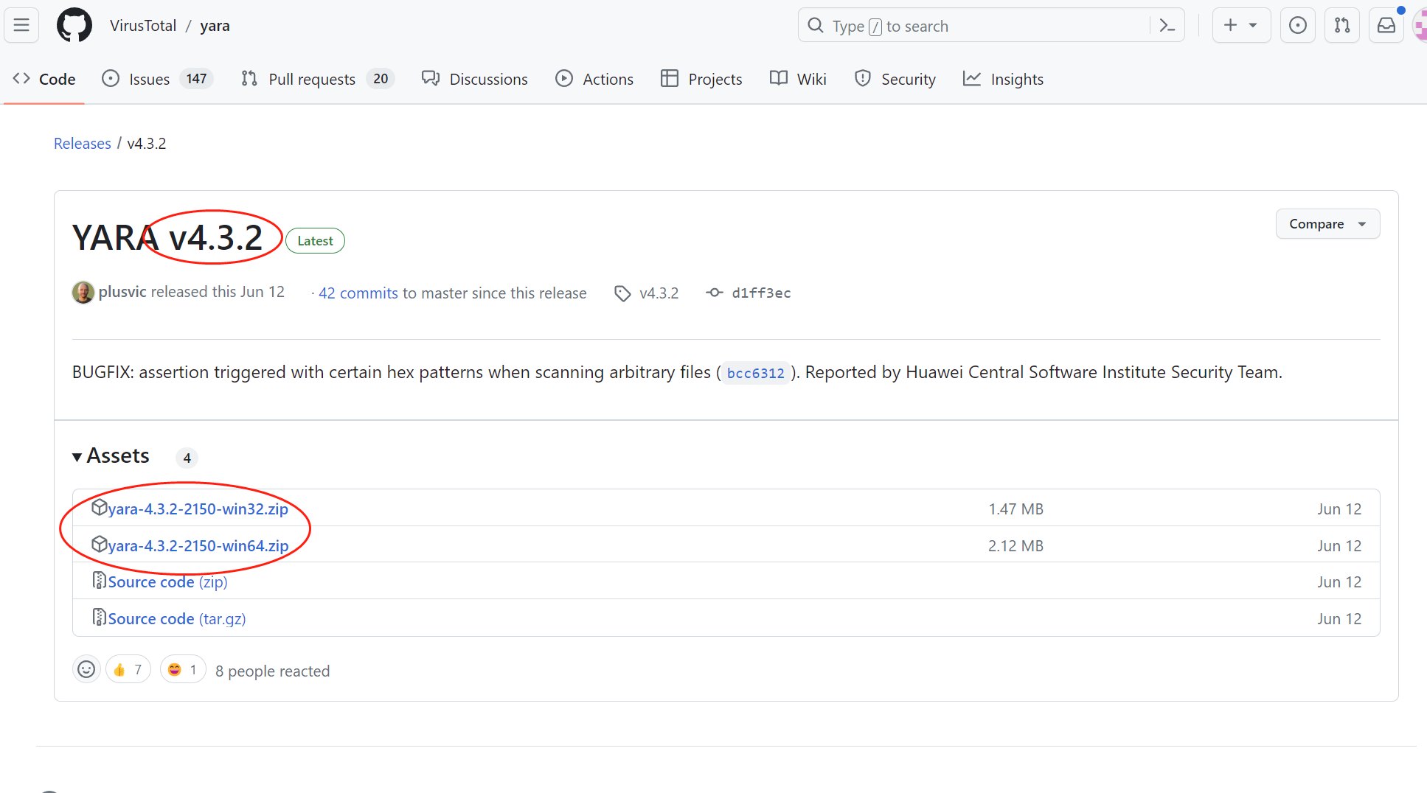
Windows安装Yara引擎

Slide 16
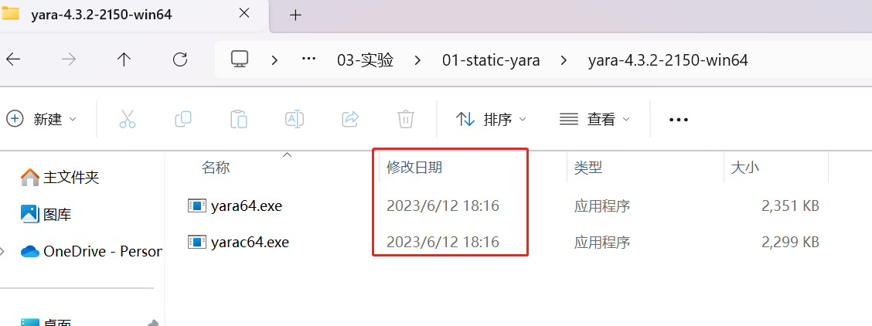
Yara 引擎

Slide 17
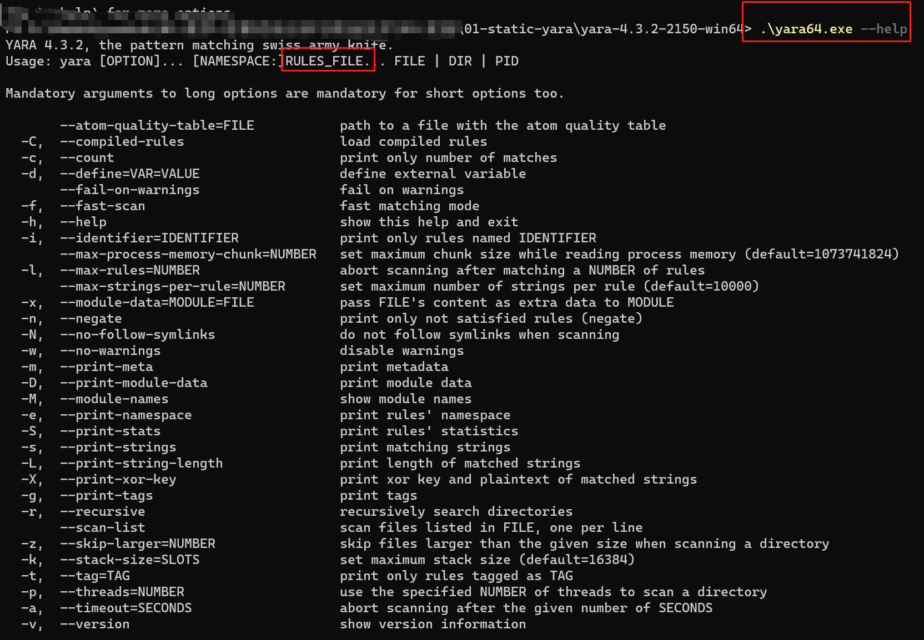
Windows安装Yara引擎

Slide 18
安装yara-python
直接编写python程序来调用Yara引擎
pip自动安装
pip install yara-python

Slide 19
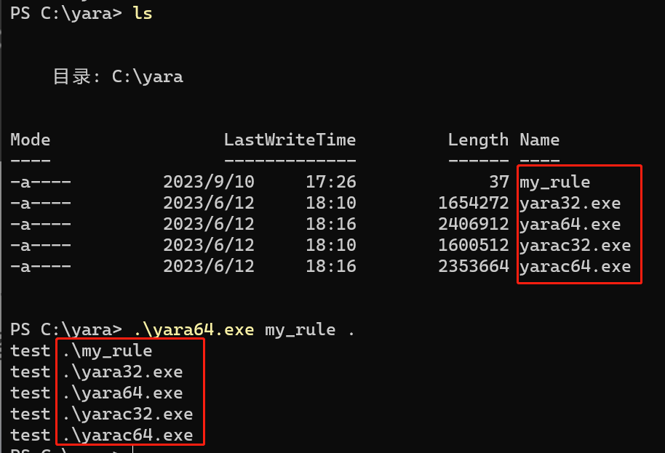
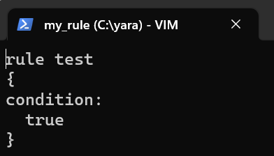
运行Yara引擎
编写规则test，判断条件写true，所有的文件都会被匹配
当前文件夹下的所有文件都被test规则匹配

Slide 20
3. Yara规则

Slide 21
Yara规则
规则开始的关键字
rule dummy
{
condition:
false
}
Yara规则类似于C语言，每个规则都以关键字“rule”开头
规则标识符Identifier，第一个字符不能是数字，长度不超过128字符，区分大小写

Slide 22
Yara规则中的关键字
all | and | any | ascii | at | base64 | base64wide | condition
contains | entrypoint | false | filesize | for | fullword | global | import
in | include | int16 | int16be | int32 | int32be | int8 | int8be
matches | meta | nocase | not | of | or | private | rule
strings | them | true | uint16 | uint16be | uint32 | uint32be | uint8
uint8be | wide | xor

Slide 23
rule silent_banker : banker
{
meta:
description = "This is just an example"
strings:
$a = {6A 40 68 00 30 00 00 6A 14 8D 91}
$b = {8D 4D B0 2B C1 83 C0 27 99 6A 4E 59 F7 F9}
$c = "UVODFRYSIHLNWPEJXQZAKCBGMT"
condition:
$a or $b or $c
}
tag字段
规则名
描述信息
规则字段
条件判断字段

Slide 24
注释
可以像编写C语言一样，在Yara规则中添加注释：
// 单行注释
/* 多行注释 */

Slide 25
多选题
10分
下面哪一个是无效的规则名称？
A
00_banker
B
Trojan_0x234
C
My_first_rule
D
silent_banker:banker
提交

Slide 26
4. Yara字符串

Slide 27
字符串
Yara中有三种类型的字符串:
十六进制串：定义原始字节序列
$a = {6A 40 68 00 30 00 00 6A 14 8D 91}
文本字符串：定义可读文本的部分
"UVODFRYSIHLNWPEJXQZAKCBGMT"
正则表达式：定义可读文本的部分

Slide 28
通配符
rule WildcardExample
{
strings: //使用‘?’作为通配符
$hex_string = { 00 11 ?? 33 4? 55 }
condition:
$hex_string
}

Slide 29
跳转
rule JumpExample
{
strings:
//使用‘[]’作为跳转，与任何长度为0-2字节的内容匹配
$hex_string1 = { 00 11 [2] 44 55 }
$hex_string2 = { 00 11 [0-2] 44 55 }
//该写法与string1作用完全相同
$hex_string3 = { 00 11 ?? ?? 44 55 }
condition:
$hex_string1 and $hex_string2
}

Slide 30
正则表达式
rule AlternativesExample1
{
strings:
$hex_string = { 00 11 ( 22 | 33 44 ) 55 }
/* 匹配 00 11 22 55 或者 00 11 33 44 55 */
condition:
$hex_string
}

Slide 31
正则表达式
rule AlternativesExample2
{
strings:
$hex_string = { 00 11 ( 33 44 | 55 | 66 ?? 88 ) 99 }
condition:
$hex_string
}

Slide 32
多选题
10分
$hex_string = { 00 11 ( 33 44 | 55 | 66 ?? 88 ) 99 } 该yara规则可以匹配以下哪几个十六进制串
A
00 11 33 44
B
00 11 55 99
C
00 11 66 77 88
D
00 11 66 56 88 99
提交

Slide 33
主观题
10分
文本字符串的匹配要考虑哪些问题？
作答

Slide 34
修饰符
nocase： 不区分大小写
wide： 匹配2字节的宽字符
ascii： 匹配1字节的ascii字符
xor： 匹配异或后的字符串
base64： 匹配Base64编码的字符串
fullword：匹配完整单词
private： 定义私有字符串

Slide 35
文本字符串-转义符
\" 双引号
\\ 反斜杠
\t 制表符
\n 换行符
\xdd 十六进制的任何字节

Slide 36
文本字符串
不区分大小写
$text_string = "foobar" nocase
匹配宽字符串
$wide_string = "Borland" wide
同时匹配2种类型的字符串
$wide_and_ascii_string = "Borland" wide ascii

Slide 37
文本字符串
匹配所有可能的异或后字符串
$xor_string = "This program cannot" xor
匹配所有可能的异或后wide和ascii字符串
$xor_string = "This program cannot" xor wide ascii
限定异或范围
$xor_string = "This program cannot" xor(0x01-0xff)

Slide 38
文本字符串
匹配base64编码的字符串
$a = "This program cannot" base64
VGhpcyBwcm9ncmFtIGNhbm5vd
RoaXMgcHJvZ3JhbSBjYW5ub3
UaGlzIHByb2dyYW0gY2Fubm90
$a = "This program cannot" base64("!@#$%^&*(){}[].,|ABCDEFGHIJ\x09LMNOPQRSTUVWXYZabcdefghijklmnopqrstu")
自定义Base64编码的字母表

Slide 39
文本字符串
全词匹配
$wide_string = "domain" fullword
匹配:www.domain.com，www.my-domain.com
不匹配:www.mydomain.com
私有字符串：正常匹配规则，不会在输出中显示
$text_string = "foobar" private

Slide 40
多选题
10分
$wide_string = “nankai” fullword，以下哪些字符串会匹配$wide_string
A
www.nankai.edu.cn
B
ilovenankai
C
i-nankai
D
nankai university
提交

Slide 41
正则表达式-元字符（metacharacters）
\ | Quote the next metacharacter
^ | Match the beginning of the file
$ | Match the end of the file
| | Alternation
() | Grouping
[] | Bracketed character class

Slide 42
数量匹配（quantifiers）
* | Match 0 or more times
+ | Match 1 or more times
? | Match 0 or 1 times
{n} | Match exactly n times
{n,} | Match at least n times
{,m} | Match at most m times
{n,m} | Match n to m times

Slide 43
字符类型定义
\w | Match a word character (alphanumeric plus “_”)
\W | Match a non-word character
\s | Match a whitespace character
\S | Match a non-whitespace character
\d | Match a decimal digit character
\D | Match a non-digit character

Slide 44
5. Yara条件表达式

Slide 45
主观题
10分
在条件表达式中，有哪些可能的特征字符串组合方式？
作答

Slide 46
条件表达式
布尔表达式
布尔操作符：and、or、not
关系操作符：>=、<=、<、>==、！=
位操作符：&、 |、 <<、 >>、 ~、 ^

Slide 47
多选题
10分
$a = “text1”，$b = “text2”， $c = “text3“ ，$d = "text4"
condition:
($a or $b) and ($c or $d)
下面哪个选项可以被规则匹配上？
A
text1 text2
B
text1 text3
C
text1 text4
D
text3 text4
提交

Slide 48
# Counting strings
strings:
$a = "dummy1"
$b = "dummy2"
condition:
//a字符串出现6次，b字符串大于10次
#a == 6 and #b > 10

Slide 49
@ 获取字符串出现位置
可以使用@a[i]，获取字符串$a在文件或内存中，第i次出现的偏移或虚拟地址。
索引从1开始，不是从0开始。如果i大于字符串出现的次数，结果为NaN(not a number 非数值)。

Slide 50
！获取字符串长度
可以使用!a[i]，获取字符串$a在文件或内存中，第i次出现时的字符串长度。
索引同@一样都是从1开始，不是从0开始。
!a 是 !a[1]的简写。

Slide 51
at 指定字符串匹配的位置
at 匹配字符串在文件或内存中的偏移
strings:
$a = "dummy1"
$b = "dummy2"
condition: //a和b字符串出现在文件或内存的100和200偏移处
$a at 100 and $b at 200

Slide 52
in 指定字符串匹配的范围
in 在文件或内存的某个地址范围内匹配字符串
strings:
$a = "dummy1"
$b = "dummy2"
condition:
$a in (0..100) and $b in (100..filesize)

Slide 53
filesize 文件大小匹配
filesize匹配文件大小
condition:
//filesize只在文件时才有用，对进程无效
//KB MB后缀只能与十进制大小一起使用
filesize > 200KB

Slide 54
entrypoint 入口点匹配
匹配PE或ELF文件入口点(高版本使用PE模块的pe.entry_point代替)
strings:
$a = { E8 00 00 00 00 }
condition:
$a at entrypoint

Slide 55
entrypoint
strings:
$a = { 9C 50 66 A1 ?? ?? ?? 00 66 A9 ?? ?? 58 0F 85 }
condition:
$a in (entrypoint..entrypoint + 10)

Slide 56
读文件或内存数据
intxxx读取小端有符号整数
int8(<offset or virtual address>)
int16(<offset or virtual address>)
int32(<offset or virtual address>)

Slide 57
读文件或内存数据
uintxxx读取小端无符号整数
uint8(<offset or virtual address>)
uint16(<offset or virtual address>)
uint32(<offset or virtual address>)

Slide 58
读文件或内存数据
intxxxbe读取大端有符号整数
int8be(<offset or virtual address>)
int16be(<offset or virtual address>)
int32be(<offset or virtual address>)

Slide 59
读内存或文件数据
uintxxxbe读取大端无符号整数
uint8be(<offset or virtual address>)
uint16be(<offset or virtual address>)
uint32be(<offset or virtual address>)

Slide 60
主观题
10分
编写判断文件是否是PE文件的Yara规则。
IMAGE_DOS_SIGNATURE = 0x5A4D
e_lfanew 的偏移地址是0x3C
IMAGE_NT_SIGNATURE = 0x00004550
正常使用主观题需2.0以上版本雨课堂
作答

Slide 61
IsPE
rule IsPE
{
condition:
//判断是否PE文件
uint16(0) == 0x5A4D and //“MZ”头
uint32(uint32(0x3C)) == 0x00004550 // “PE”头
}

Slide 62
of 匹配部分字符串
匹配多个字符串中的某几个
strings:
$a = "dummy1"
$b = "dummy2"
$c = "dummy3"
condition: //3个字符串只需匹配任意2个
2 of ($a,$b,$c)

Slide 63
for 多字符串匹配
for AAA of BBB : ( CCC )
在BBB字符串集合中，至少有AAA个字符串，满足了CCC的条件表达式，才算匹配成功。
for 1 of （$a, $b, $c） : ( # > 3 )
//至少1个字符串在文件或内存中出现的次数大于3

Slide 64
any、all、them 多字符串匹配
在条件表达式中，可以使用$依次代替字符串集合中的每一个字符串，#表示字符串的出现次数
for 1 of ($a,$b,$c) : ( $ at entrypoint )
for any of ($a,$b,$c) : ( $ at entrypoint )
for all of them : ( # > 3 )

Slide 65
主观题
10分
答案解析
$a = “55 8B EC”
for all of ($a*) : (@[2] < 0x400000)，写出该表达式什么情况下匹配成功？
所有以$a开头的字符串，在文件或内存中第2次出现的位置必须小于0x400000
正常使用主观题需2.0以上版本雨课堂
作答
可为此题添加文本、图片、公式等解析，且需将内容全部放在本区域内。正常使用需3.0以上版本

Slide 66
for-in 多字符串匹配
for AAA BBB in (CCC) : (DDD)
作用与for of类似，增加了下标变量与下标范围
for all i in (1,2,3) : ( @a[i] + 10 == @b[i] )

Slide 67
主观题
10分
答案解析
$a每次在文件或内存中出现位置，都必须小于100。
（使用for-in表达方式来描述）
for all i in (1..#a) : ( @a[i] < 100 )
正常使用主观题需2.0以上版本雨课堂
作答
可为此题添加文本、图片、公式等解析，且需将内容全部放在本区域内。正常使用需3.0以上版本

Slide 68
引用其它规则
strings:
$a = "dummy2"
condition:
$a and IsPE

Slide 69
全局规则
全局规则（global rule）可以在匹配其他规则前优先筛选
global rule SizeLimit
{
condition:
filesize < 2MB
}
比如在匹配目标文件之前需要先筛选出小于2MB的文件，再匹配其它规则。

Slide 70
私有规则
私有规则（private rule）避免规则匹配结果的混乱，YARA不会输出任何匹配到的私有规则信息。
private rule PrivateRuleExample
{
...
}

Slide 71
导入模块
import导入模块，可以使用第三方模块导出的变量或函数
import "pe"
import "cuckoo"
pe.entry_point == 0x1000
cuckoo.http_request(/someregexp/)

Slide 72
外部变量
外部变量允许使用YARA -d命令时指定一个自定义数据
该数据可以是整数、字符串、布尔变量

Slide 73
文件包含
include包含其它规则文件的内容到当前文件中
相对路径
include "./includes/other.yar"
include "../includes/other.yar"
全路径
include "/home/plusvic/yara/includes/other.yar"

Slide 74
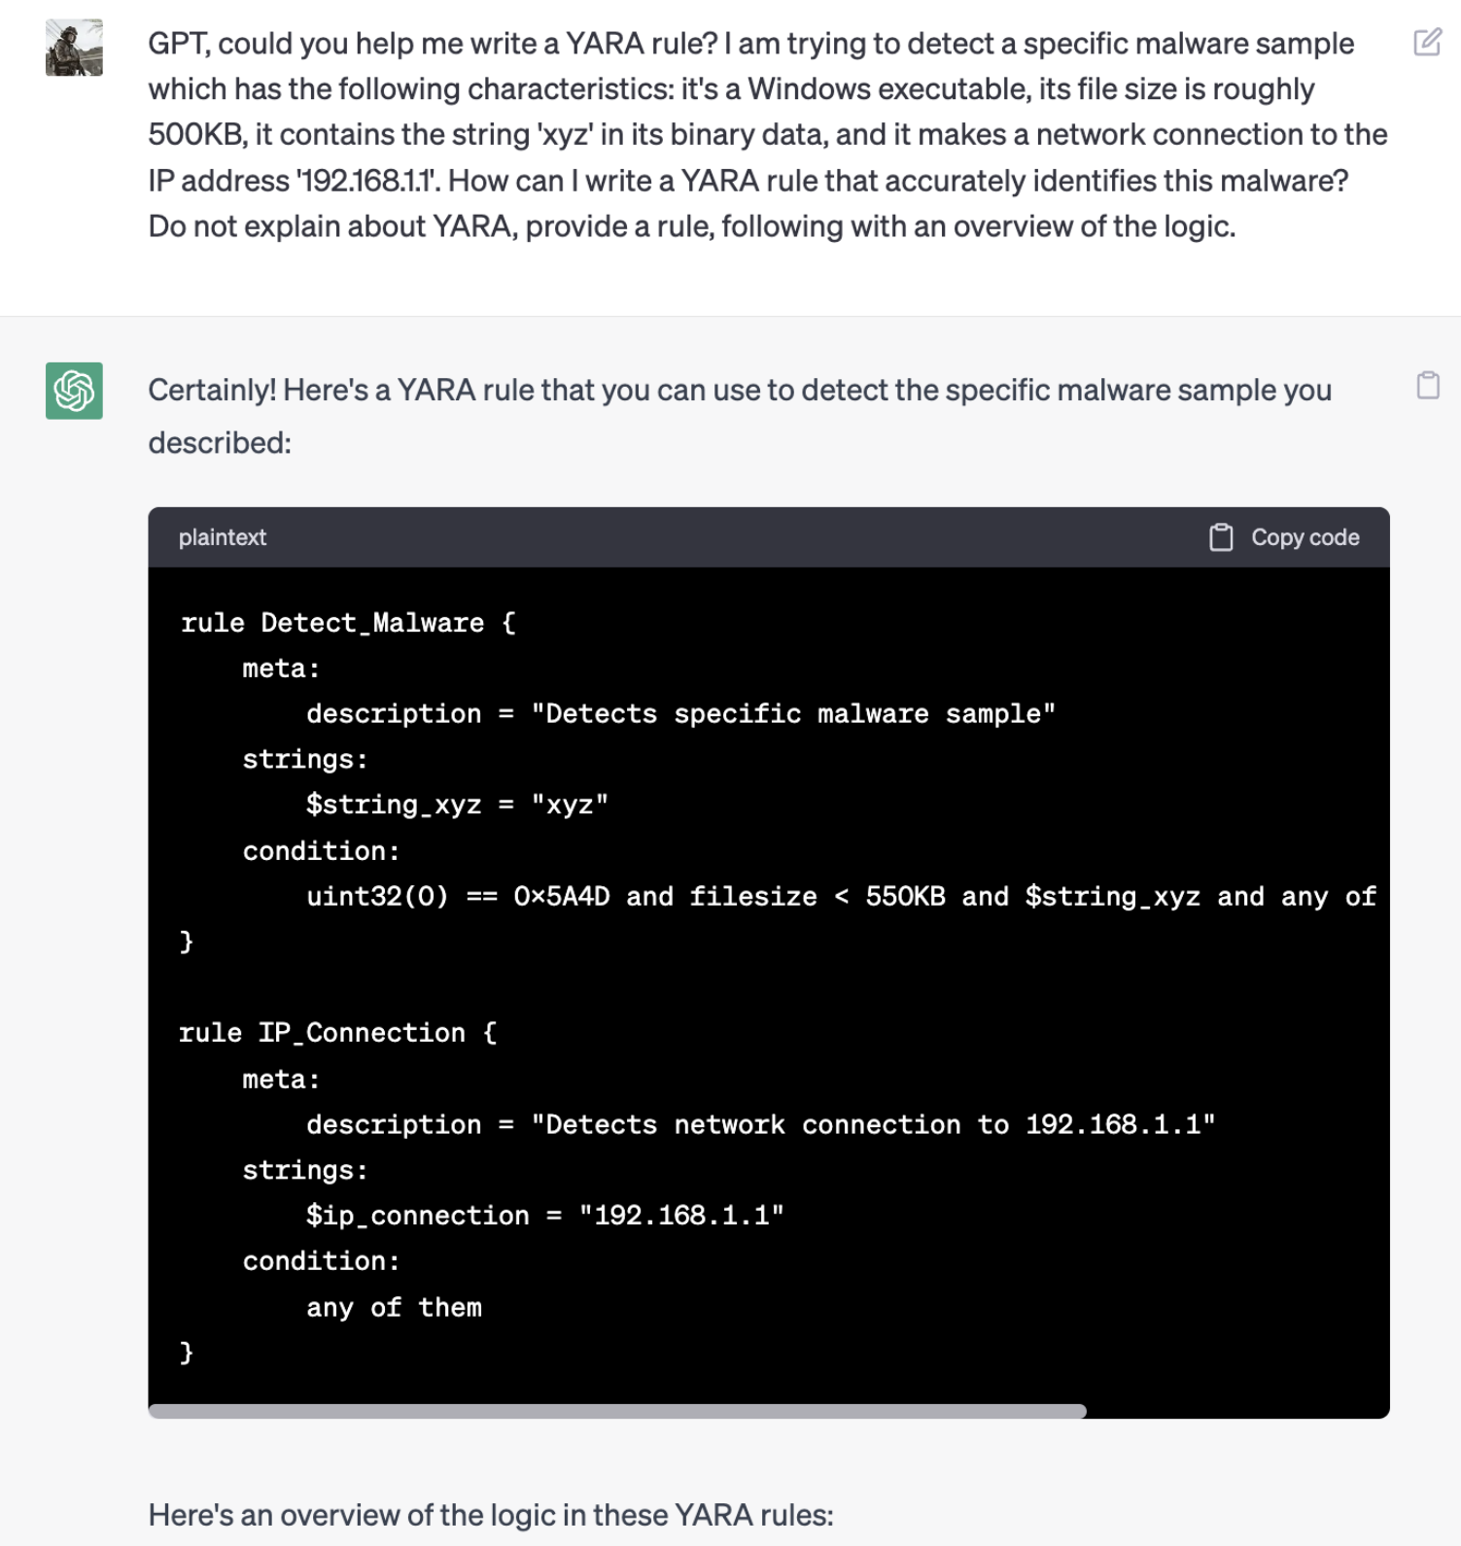
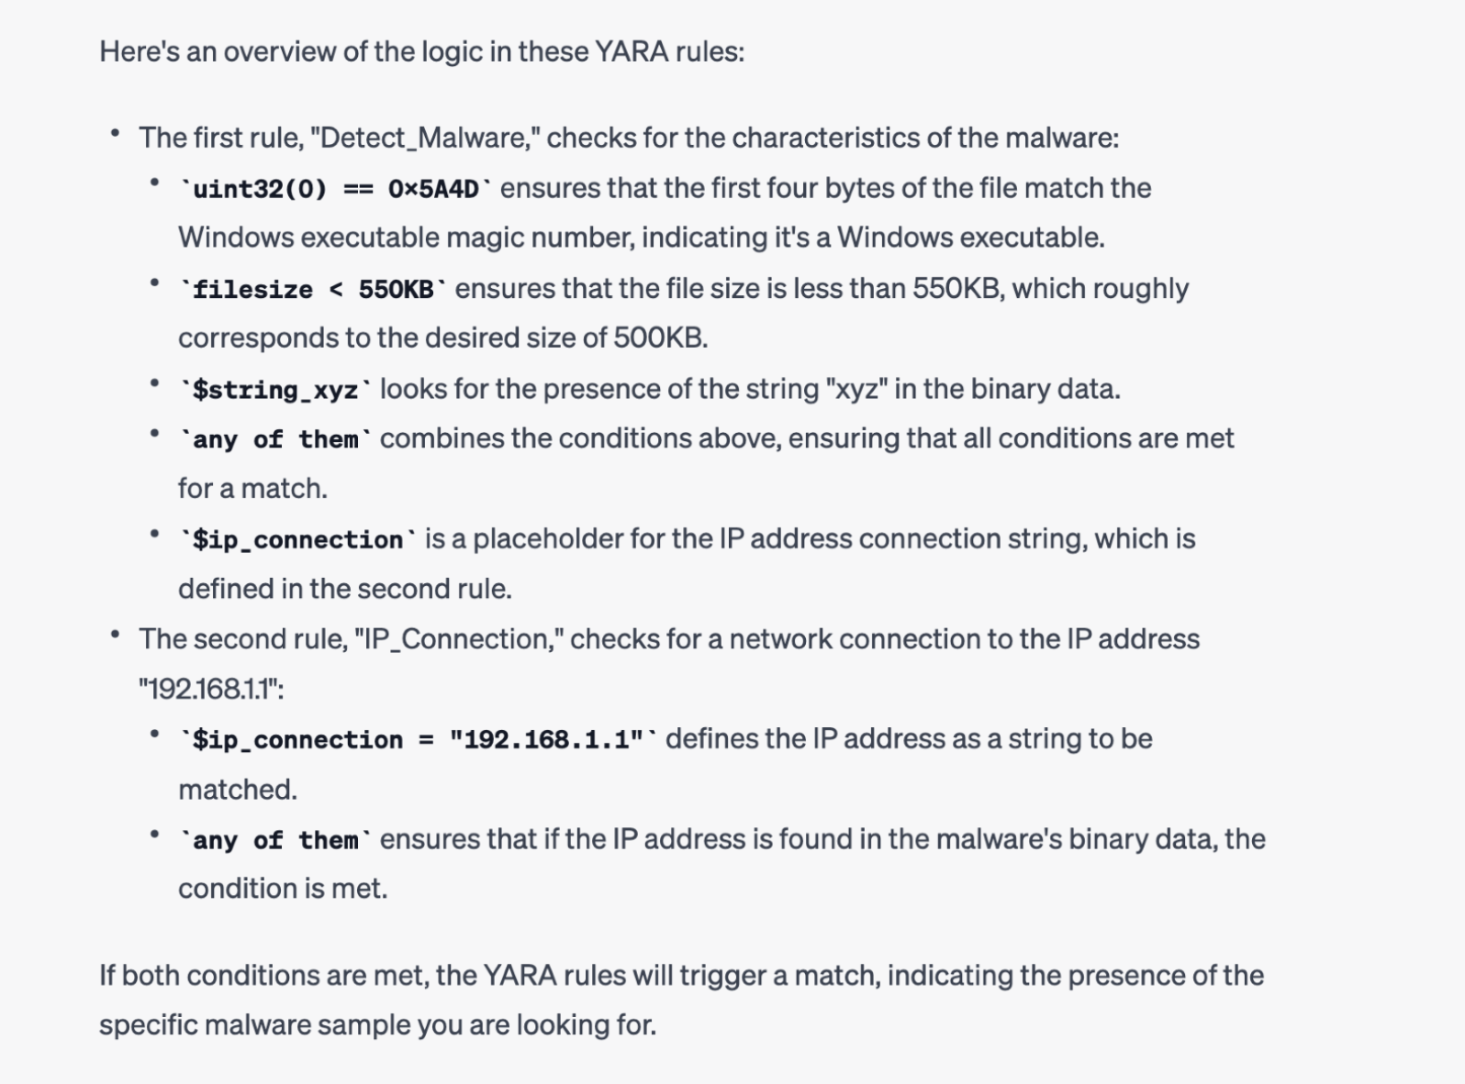
ChatGPT

Slide 75
实验课
对Lab1的样本编写Yara检测规则，并进行测试。
在雨课堂上提交实验报告。
加分项：讨论如何编写更加快速的yara规则？

Slide 76
恶意代码分析与防治技术 第3章 Yara检测引擎
王志
zwang@nankai.edu.cn
南开大学 网络空间安全学院
2023-2024学年

